Slide 1
平成23年度
要介護認定適正化事業における
技術的助言の要点

Slide 2
平成23年度要介護認定適正化事業の
基本コンセプト
技術的助言事業で得た現場のニーズを全国共通の適正化ツール（研修・業務分析データ・eラーニング）に活用するとともに、適正化ツールの分析結果を技術的助言事業での重点助言項目に反映させる。
技術的
助言事業
業務分析
データ
研修
パッケージ研修
e-ラーニング
システム
技術的助言事業の重点助言内容を研修のプログラムの中に組み込み
技術的助言事業における重点助言内容に基づき、e-ラーニングの問題集等に組み込む
研修会で参加者から寄せられた質問等を参考に、次年度の重点助言内容を検討
業務分析データの活用により、助言対象自治体の課題分析をより精緻化
e-ラーニングの活用方法や問題集等に組み込む
技術的助言によって把握された新たな課題を解析するための分析軸の追加
業務分析データにおいて偏りの大きい項目を抽出し、e-ラーニングシステムの問題集等に組み込む
認定調査員研修において「業務分析データ」の読み方についての演習を実施

Slide 3
バラツキの発生する構造
特記事項の記載が不充分だとその後の審査でエビデンスに基づいた議論ができなくなる
誤ったプロセスで審査が行われると、審査判定結果のバラツキが生じる可能性がある
認定調査・特記事項の記載
一次判定の修正・確定
二次判定
審査判定結果
「介護の手間」という共通の尺度に基づいた議論が行われなければ、結果にバラツキが生じる
誤った一次判定のまま二次判定を進めると、二次判定を誤る原因になる

Slide 4
１．座位保持の誤り
ある自治体での「1-5 座位保持」の選択率の分布
特記事項の確認をしたところ、
日頃の状況で判断しているケースにおいて
誤っている事例が多く見つかった。

Slide 5
１．座位保持の誤り
日頃の状況で判断する際のポイント
×
日頃居室のソファーによりかかって過ごすことが多いとのことのため、「支えてもらえればできる」を選択
○
日頃から背もたれなしでは10分間座位を保持できないとのことのため「支えてもらえればできる」を選択
  能力の項目では、日常生活の中で日頃からその動作をどのように行っているか（またはどのような介助が行われているか）ではなく、確認動作を行う「能力」があるかどうかに基づいて選択する。

Slide 6
２．1群と2群の特記事項の書き分け
介護の手間が把握しにくい特記事項
■特記事項の記載例：
1-7：歩行
杖をついて５ｍ歩行できたが、ふらつきがあり転倒することもあるので、家族が見守っている。デイサービスでは車いすを押してもらっている。
2-2：移動 転倒しないように見守りをしている。
1群の調査項目は、５ｍの「歩行」ができるかどうかについて確認する項目だが、ここでは「移動」の状況が記載されている。
介助の内容が「歩行」の項目に記載されているが、頻度もなく、介護の手間が読み取れない。
「移動」の項目には情報がない。

Slide 7
２．1群と2群の特記事項の書き分け
■特記事項の記載ポイント
能力の特記事項は、介助の発生する原因を理解するポイントとなる。介護の手間につながる能力の低下について記載することが重要。
介護の手間は、「介助の方法」の調査項目にまとめた方が理解しやすい。
介護の手間が把握しやすい特記事項
■特記事項の記載例：
1-7：歩行
ふらつきながらも杖をついて５ｍ歩行できた。
2-2：移動
杖をついて自分で歩くが、ふらつきがあり転倒することもあるので、移動時は常に家族が見守っている。普段は居間で過ごすことが多く、移動の機会は、トイレへの移動と、朝晩の自室への移動程度である。
週２回通うデイサービスでは常時車いすを押してもらっている。
5ｍの歩行をどのようにしているかのみを記載
介助の方法は場合ごとに頻度とあわせて記載

Slide 8
３．調査員間での選択率のバラツキ
ある自治体での「1-1 麻痺（左上肢）」の居宅と施設の調査の差
居宅
施設
※施設データには、介護保険3施設だけでなく、GHやCHなどが含まれている点も留意が必要。
  居宅－施設、直接調査－委託調査、調査経験年数などの様々な要因で調査の傾向が異なる可能性がある
業務分析データやｅラーニングの管理者画面「⑥自治体の成績を見る」からバラツキや理解度が確認可能。調査員へのヒアリングなども有効な手段。
※データのズレは、様々な因子に影響を受けて発生するため、ズレがあることが、必ずしも不適切な調査が行われていることにならない場合も多い。関係者へのヒアリングや、その他のデータ指標なども検討しながら、慎重な判断が必要。

Slide 9
４．適切な介助が必要な行為の特定
■特記事項の記載例：
2-5 排尿 昼夜とも一人でトイレに移動し排尿、排便をしている（昼：5-6回、深夜：1回）。訪問時、はいていたズボンも濡れており、部屋からも尿臭がしたことから、トイレに間に合わないケースがあると考えられるため不適切な状況として、一部介助を選択した。
トイレに間に合わない理由は何か？
間に合わない理由がトイレまでの移動ができないことならば
間に合わない理由が手指の拘縮などによりズボンの上げ下げがうまくいかないことならば、
「移動」の介助が不適切
「排尿」の介助が不適切
  失敗の理由が明らかになるとどの調査項目で不適切な介助が行われていると判断すべきか分かる。特記事項に「理由」が記載されていないと適切な選択ができない。

Slide 10
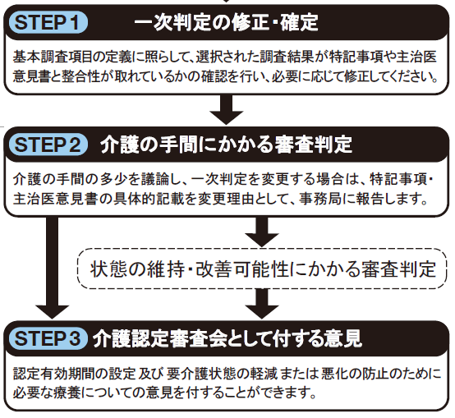
５．審査判定のルールの遵守
ＳＴＥＰの終わりごとに確認事項を読み上げると審査プロセスの逸脱を防止可能
審査判定の流れ
よくある間違った審査手順
一次判定修正・確定を行わない
一次判定修正と二次判定が区別されていない
変更の理由が曖昧なまま変更を行う
介護の手間に基づかない事項を変更の理由とする
要支援２の場合は、振り分けを省略する
自立度Ⅱだけで要介護１を決定
不安定な状態にもかかわらず期間を延長する（退院直後、不安定で要介護１としたケース）

Slide 11
６．二次判定での変更の根拠
変更の理由は、「被保険者への説明」と考える
△
「2-6 排便」の記載を理由に二次判定を要介護３に変更する。
○
「2-6」排便の記載から、排便回数も多く、毎日のように失敗し、家族がその都度片付けているという状況が通常の例よりも手間がかかると判断し、二次判定を要介護３に変更する。
第二群の特記から要介護3に変更する。
■一次判定の変更における重要ポイント
特記事項と主治医意見書のどの記載が根拠となったか
その記載を基に合議体が専門職としてどのように判断をしたか

Slide 12
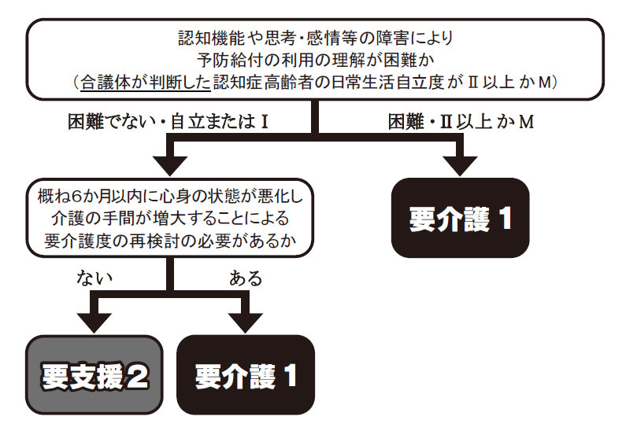
７．振り分けのプロセス
一次判定での要介護1・要支援2の判定はあくまで統計的な結果
特記事項と主治医意見書から対象者特有の状況を確認した上での判定が必要となる
「認知症高齢者の日常生活自立度がⅡ以上」であるかどうかのみで一律に判断しない
一次判定結果の状態の安定性や主治医意見書の「症状としての安定性」のチェックのみで判断しない
一次判定が、要支援２・要介護１のどちらで表示されていても、特記事項と
主治医意見書から申請者の個別具体的な状況を確認することが重要

Slide 13
課題の発生源への対策
認定調査・特記事項の記載
一次判定の
修正・確定
二次判定
審査判定結果
業務分析データ
データから現状の状況を把握
eラーニング
調査の基本的考え方と個別調査項目の理解
研修パッケージ
目的別研修による課題点への対応
DVD教材
正しい審査プロセスの考え方の理解
都道府県・市町村の担当者による技術的助言

